Slide 1
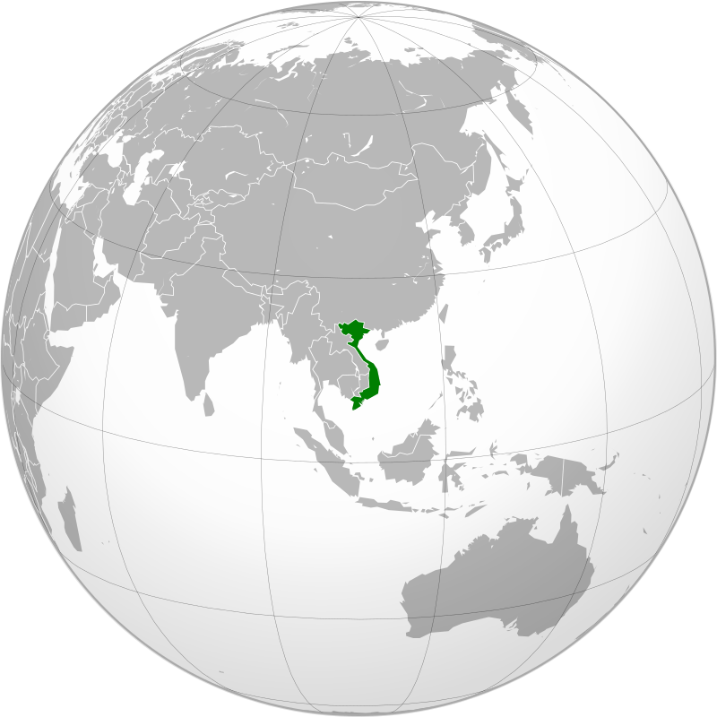
Bờ Biển Và Thềm Lục Địa Việt Nam
Nhóm: …

Slide 2
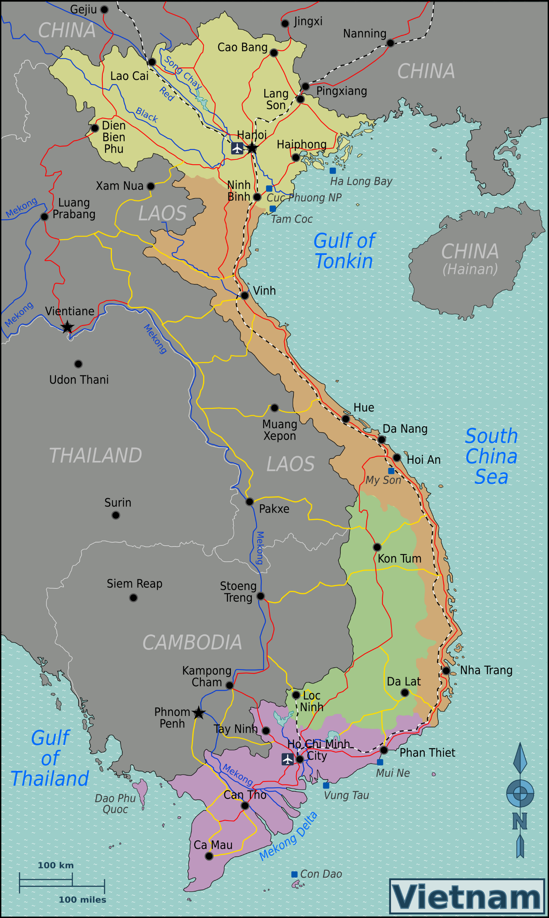
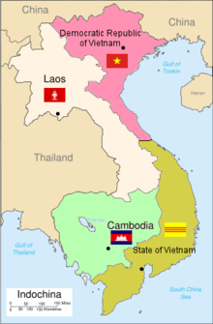
Vị trí và đặc điểm địa lí
Việt Nam là một quốc gia nằm ở rìa phía đông bán đảo Đông Dương, nơi tiếp giáp với Biển Đông và được coi trung tâm khu vực Đông Nam Á khi nằm ở vị trí cửa ngõ.
Với tổng diện tích đất liền là 331.212 km² và đường bờ biển dài 3.260 km từ trải dài từ Bắc xuống Nam.
Ảnh Này của Tác giả Không xác định được cấp phép theo CC BY-SA

Slide 3
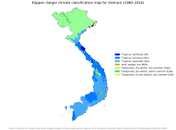
Bờ biển nước ta chia thành bờ biển bồi tụ và bờ biển mài mòn. Bờ biển tại các châu thổ sông Hồng, sông Cửu Long có nhiều bãi bùn rộng, rừng cây ngập mặn phát triển, thuận lợi cho nuôi trồng hải sản. Bờ biển tại các vùng chân núi và hải đảo như đoạn bờ biển từ Đà Nẵng đến Vũng Tàu rất khúc khuỷu, lồi lõm, có nhiều vũng, vịnh nước sâu, kín gió và nhiều bãi cát sạch.

Slide 4
Các thuận lợi
Nước ta nằm ở vị trí bán cầu bắc, nằm phía trên đường xích đạo và tiếp giáp với Biển Đông vì thế mà tạo ra đặc điểm khí hậu cơ bản của thiên nhiên nước ta mang tính chất nhiệt đới ẩm gió mùa.
Tạo nên sự phân hóa đa dạng về tự nhiên (khí hậu khác nhau giữa hai miền Nam Bắc), sự phong phú về tài nguyên khoáng sản và tài nguyên sinh vật. Do nằm trong vùng khí hậu nhiệt đới ẩm gió mùa, thiên nhiên phân hóa đa dạng và chịu ảnh hưởng sâu sắc của biển, nơi giao nhau của luồng di cư sinh vật mà nước ta nhận được nguồn lợi sinh vật trù phú và giàu có về thành phần loài (cả sinh vật trên cạn và dưới biển), là nguồn tài nguyên quan trọng cho phát triển kinh tế.

Slide 5
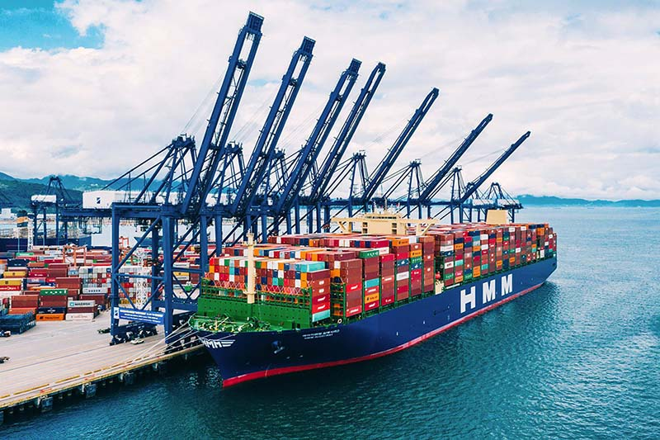
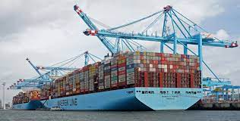
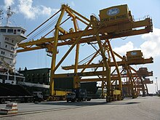
Nằm trong khu vực Đông Nam Á là khu vực đang phát triển với nền kinh tế trẻ, năng động, lại nằm ở vị trí thuận lợi và giao lưu giữa các nước nên thuận lợi cho nước ta quá trình hội nhập và giao lưu với các nước Đông Nam Á cũng như trên thế giới trong xu hướng quốc tế hóa và toàn cầu hóa nền kinh tế. Vận chuyển hàng hóa đường hàng không và đường biển cũng ngày càng phát triển khi nước ta nằm ở vị trí đắc địa này.

Slide 6
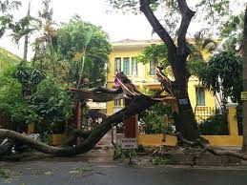
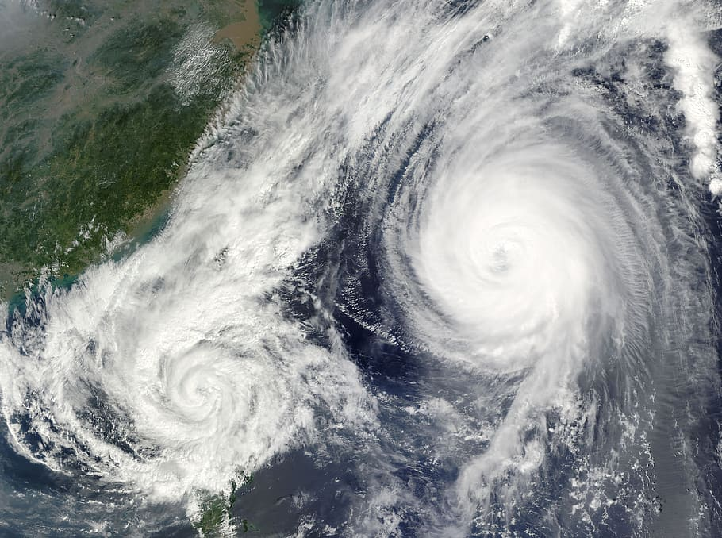
Các khó khăn
Vị trí này cũng khiến cho nước ta phải hứng chịu nhiều thiên tai (bão, lũ lụt, lũ quét, sạt lở…) khiến cho người dân phải luôn trong tình trạng phòng tránh thiên tai, ảnh hưởng không nhỏ đến kinh tế và đời sống, khó khăn trong việc ổn định đời sống.

Slide 7
End
Người thuyết trình: Joy, David, Willy.
Tìm kiếm thông tin: Joy, Willy, David(nhiều nhất).
Người edit: David.

